Slide 1
R语言量化投资
——《R的极课理想：量化投资篇》

Slide 2
Outline：大纲
Part 1：金融市场与金融理论
-chapter 1:金融市场概述
-chapter 2:金融理论模型
Part 2：R语言数据处理与高性能运算
Part 3：金融策略实战

Slide 3
Part 1：金融市场与金融理论
Chapter 2：金融理论模型
2.1 R语言解读资本资产定价模型CPAM
2.2 R语言解读一元线性回归模型
2.3 R语言解读多元线性回归模型
2.4 R语言解读自回归模型

Slide 4
Part 1：金融市场与金融理论
2.2 R语言解读一元线性模型
引言：在我们的日常生活中，存在⼤量的具有相关性的事件，比如大气压和海拔高度，海拔越高大气压强越⼩；⼈的身高和体重，普遍来看越高的⼈体重也越重。还有⼀些可能存在相关性的事件，⽐如知识⽔平越高的人，收入水平越高；市场化的国家经济越好，则货币越强势，反之全球经济危机，黄金等避险资产则开始走强。如果我们要研究这些事件，寻找不同变量之间的关系，就会用到回归分析。⼀元线性回归分析是处理两个变量之间线性相关关系最简单的模型。

Slide 5
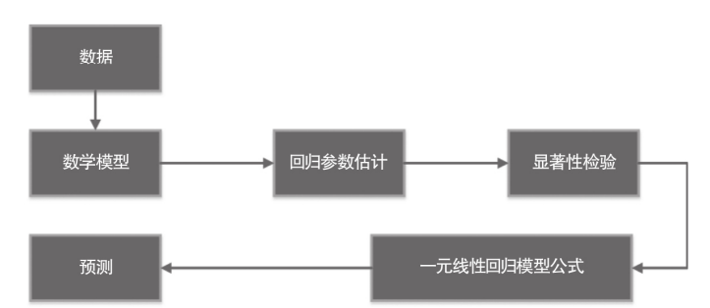
Part 1：金融市场与金融理论
2.2 R语言解读一元线性模型——1.一元线性回归介绍
回归分析是用来确定2个或2个以上变量间关系的一种统计分析方法。主要步骤：
（1）确定因变量y与自变量X1,X2……Xn之间的定量表达式（回归方程）
（2）对回归方程的置信度进行检查
（3）判断自变量Xn（n=1,2,……m）对因变量的影响
（4）利用回归方程进行预测

Slide 6
Part 1：金融市场与金融理论
2.2 R语言解读一元线性模型——2.数据集和数学模型
回归分析是用来确定2个或2个以上变量间关系的一种统计分析方法。主要步骤：
（1）确定因变量y与自变量X1,X2……Xn之间的定量表达式（回归方程）
（2）对回归方程的置信度进行检查
（3）判断自变量Xn（n=1,2,……m）对因变量的影响
（4）利用回归方程进行预测

Slide 7
Part 1：金融市场与金融理论
2.2 R语言解读一元线性模型——2.数据集和数学模型
简单案例：数据集是2016年3月1日白天开盘的交易数据，为锌的2个期货合约的分钟线的价格数据，数据集包括3列，其中INDEX列为时间，zn1.close为ZN1064合约的1分钟线的报价数据，zn2.close为zn1065合约的1分钟线的报价数据。以zn1.close列的价格为x，zn2.close列的价格为Y，试图找到x和y之间的关系表达式（可以先用散点图粗略观察）

Slide 8
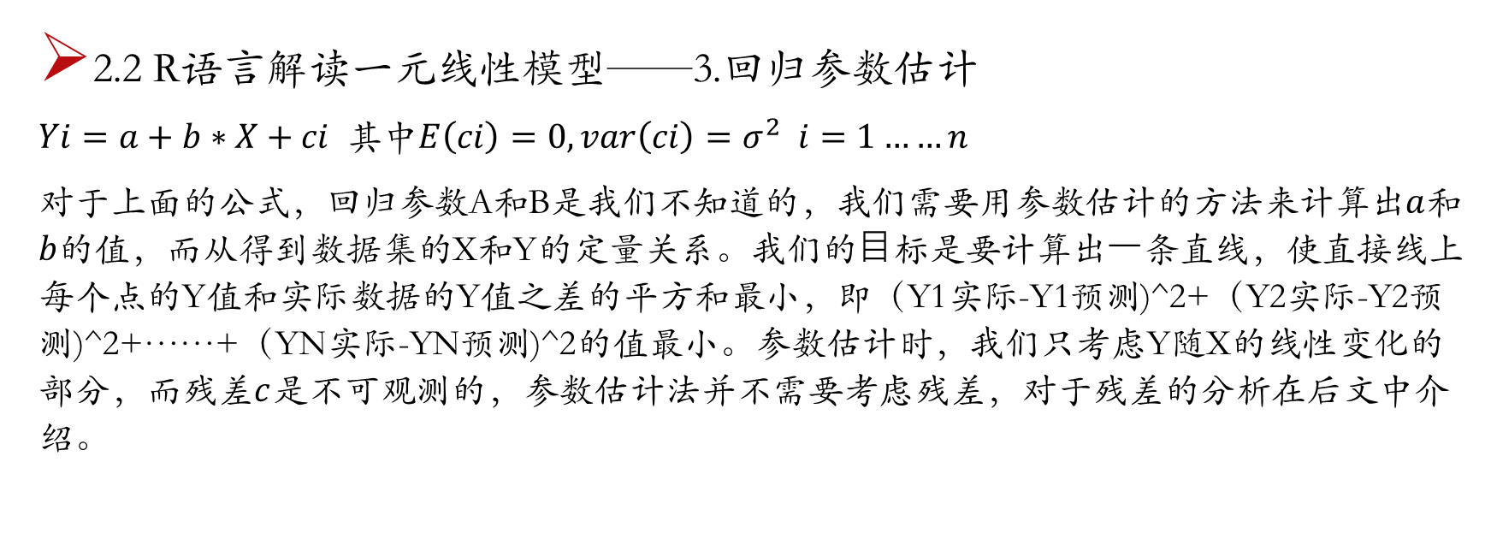
Part 1：金融市场与金融理论
2.2 R语言解读一元线性模型——3.回归参数估计
$Yi=a+b∗X+ci$ 其中$E\left(ci\right)=0, var\left(ci\right)=σ^{2} i=1……n$
对于上面的公式，回归参数a和b是我们不知道的，我们需要用参数估计的方法来计算出$a$和$b$的值，而从得到数据集的X和Y的定量关系。我们的⽬标是要计算出⼀条直线，使直接线上每个点的Y值和实际数据的Y值之差的平方和最小，即（Y1实际-Y1预测)^2+（Y2实际-Y2预测)^2+……+（Yn实际-Yn预测)^2的值最小。参数估计时，我们只考虑Y随X的线性变化的部分，而残差$c$是不可观测的，参数估计法并不需要考虑残差，对于残差的分析在后文中介绍。

Slide 9
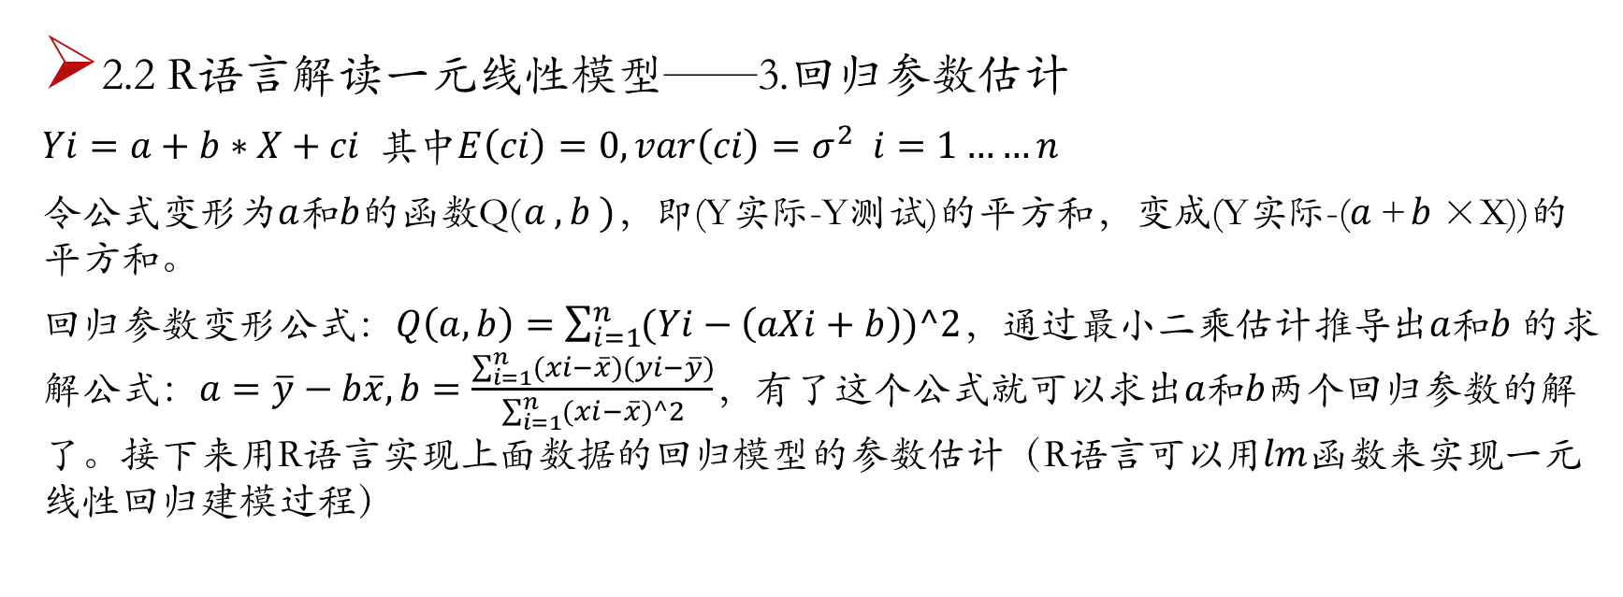
Part 1：金融市场与金融理论
2.2 R语言解读一元线性模型——3.回归参数估计
$Yi=a+b∗X+ci$ 其中$E\left(ci\right)=0, var\left(ci\right)=σ^{2} i=1……n$
令公式变形为$a$和$b$的函数Q( $a ,b )$，即(Y实际-Y测试)的平方和，变成(Y实际-($a$+ $b$×X))的平方和。
回归参数变形公式：$Q\left(a,b\right)=\sum_{i=1}^{n}{(Yi−\left(aXi+b\right))^2}$，通过最小二乘估计推导出$a和b$的求解公式：$a=\overline{y}−b\overline{x}, b=\frac{\sum_{i=1}^{n}{(xi−\overline{x})(yi−\overline{y})}}{\sum_{i=1}^{n}{(xi−\overline{x})^2}}$，有了这个公式就可以求出$a和b$两个回归参数的解了。接下来用R语言实现上面数据的回归模型的参数估计（r语言可以用$lm$函数来实现一元线性回归建模过程）

Slide 10
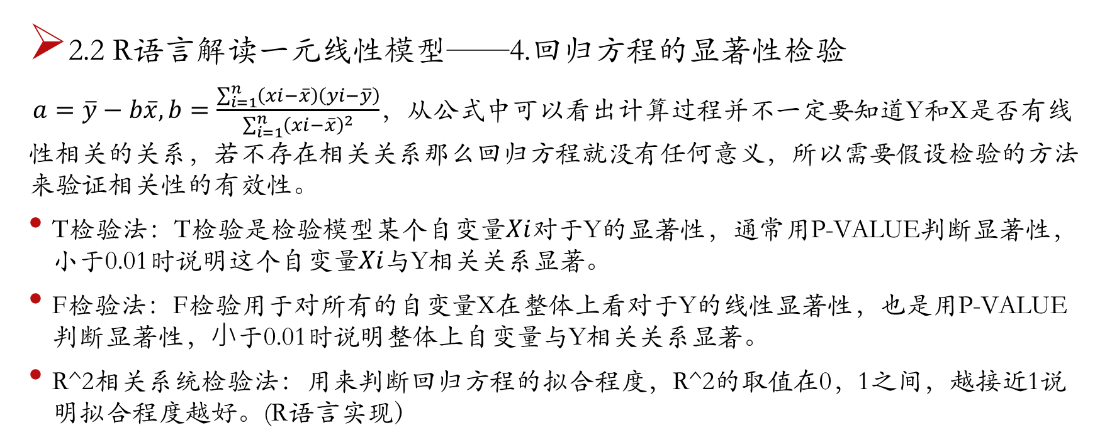
Part 1：金融市场与金融理论
2.2 R语言解读一元线性模型——4.回归方程的显著性检验
$a=\overline{y}−b\overline{x}, b=\frac{\sum_{i=1}^{n}{\left(xi−\overline{x}\right)\left(yi−\overline{y}\right)}}{\sum_{i=1}^{n}{{\left(xi−\overline{x}\right)}^{2}}}$，从公式中可以看出计算过程并不一定要知道Y和x是否有线性相关的关系，若不存在相关关系那么回归方程就没有任何意义，所以需要假设检验的方法来验证相关性的有效性。
T检验法：T检验是检验模型某个自变量$Xi$对于Y的显著性，通常用P-value判断显著性，小于0.01时说明这个自变量$Xi$与Y相关关系显著。
F检验法：F检验用于对所有的自变量X在整体上看对于Y的线性显著性，也是用P-value判断显著性，⼩于0.01时说明整体上自变量与Y相关关系显著。
R^2相关系统检验法：用来判断回归方程的拟合程度，R^2的取值在0，1之间，越接近1说明拟合程度越好。(R语言实现）

Slide 11
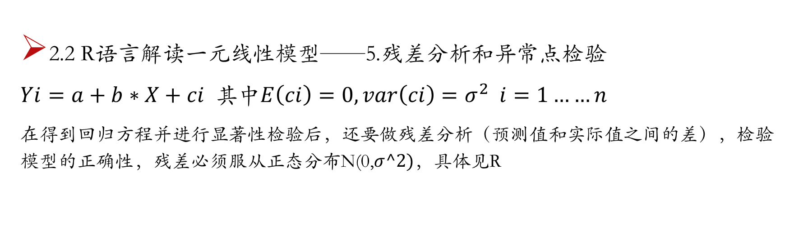
Part 1：金融市场与金融理论
2.2 R语言解读一元线性模型——5.残差分析和异常点检验
$Yi=a+b∗X+ci$ 其中$E\left(ci\right)=0, var\left(ci\right)=σ^{2} i=1……n$
在得到回归方程并进行显著性检验后，还要做残差分析（预测值和实际值之间的差），检验模型的正确性，残差必须服从正态分布N(0,$σ^2)$，具体见R

Slide 12
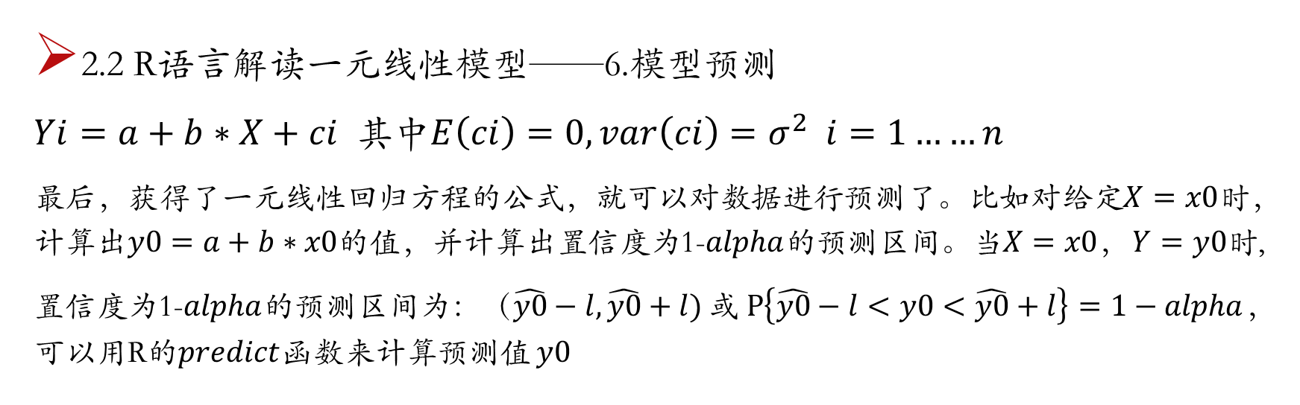
Part 1：金融市场与金融理论
2.2 R语言解读一元线性模型——6.模型预测
$Yi=a+b∗X+ci$ 其中$E\left(ci\right)=0, var\left(ci\right)=σ^{2} i=1……n$
最后，获得了一元线性回归方程的公式，就可以对数据进行预测了。比如对给定$X=x0$时，计算出$y0=a+b∗x0$的值，并计算出置信度为1-$alpha$的预测区间。当$X=x0，$ $Y=y0$时,
置信度为1-$alpha$的预测区间为：$（\hat{y0}−l,\hat{y0}+l)$ 或 $P\left\{\hat{y0}−l<y0<\hat{y0}+l\right\}=1−alpha$，可以用R的$predict$函数来计算预测值 $y0$

